Slide 1


平行和垂直

Slide 2
1. 通过自主探究活动，让学生理解平行与垂直这两种直线间的
特殊的位置关系，认识平行线和垂线，正确辨析平行与垂直。
2. 通过观察、操作、讨论、思考、归纳等活动，让学生领悟
分类的数学思想，积累数学活动经验，发展空间观念。
3. 使学生建立符号意识，能正确表达平行和垂直的关系，体会
符号的简洁性。

Slide 3
（1）请你们在草稿纸上画两条直线。
（2）你画的两条直线是什么样的位置关系？

Slide 4


1
在方格纸上任意画两条直线，会有哪几种情况？
①
②
③
④
⑤
按线与线的位置关系分类，你们想怎么分呢？
①③⑤没有相交是一类。
②④相交了是一类。

Slide 5


把没有相交的两条直线再画长一些，会怎样呢？
直线可以向两端无限延伸，没相交的延长后，可能相交。
①
②
③
④
⑤
①③延长后还是没有相交。
⑤延长后相交。
所以①③是一类，②④⑤是一类。

Slide 6
平行的概念
在同一个平面内不相交的两条直线叫作平行线，
也可以说这两条直线互相平行。
在同一平面内
不在同一平面内

Slide 7
平行线的表示方法：
a
a
a
b
b
b
上图中 a 与 b 互相平行，记作 a∥b，读作 a 平行于 b。
判断：
a 是平行线 （ ）
a 与 b 互相平行（ ）
易错点：平行线具有相互性，
不能单独说某条直线是平行线。
×
√

Slide 8
将相交的的情况再分类，和同伴交流你的想法。
②
④
⑤
相交后形成直角
相交后不是直角

Slide 9
垂直的概念
两条直线相交成直角，就说这两条直线互相垂直。
其中一条直线叫作另一条直线的垂线，这两条直线的
交点叫作垂足。
a
a
b
O
O
b
上图中直线 a 与 b 互相垂直，记作 a ⊥ b，读作 a 垂直于 b。

Slide 10
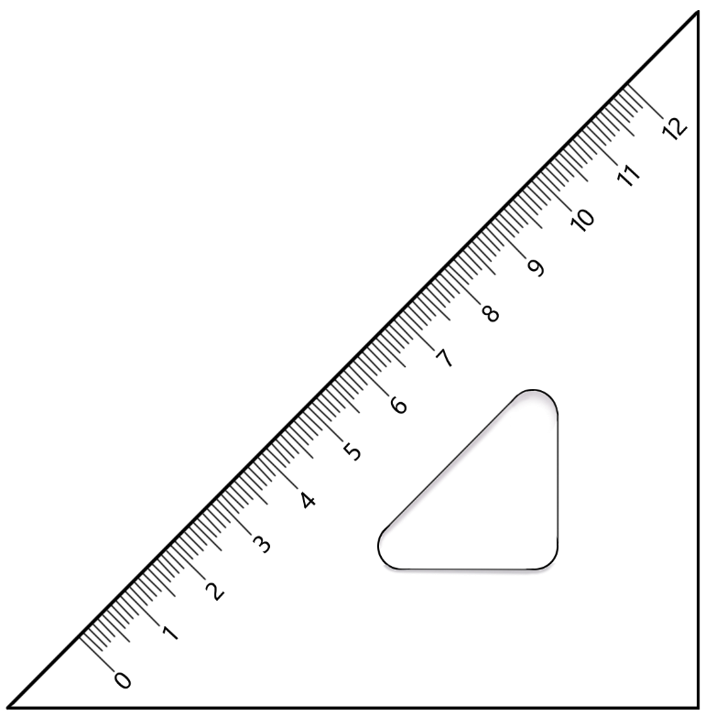
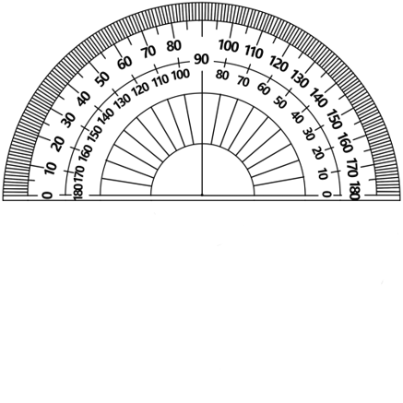
你们怎么来判断两条直线相交是不是成直角呢？
我用三角尺上的直角来比一比。
我用量角器量一量。
a
a
b
O
O
b

Slide 11
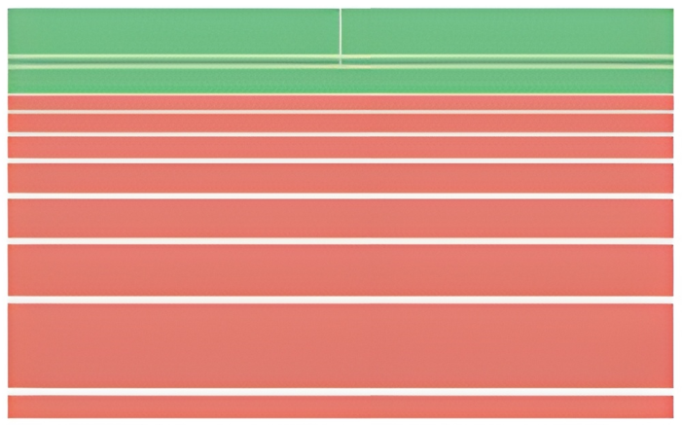
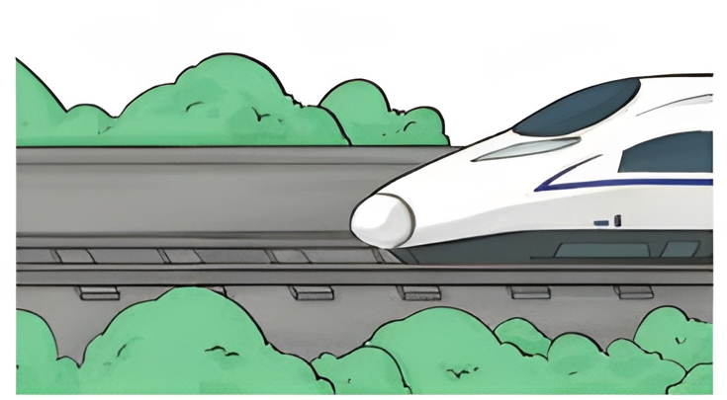
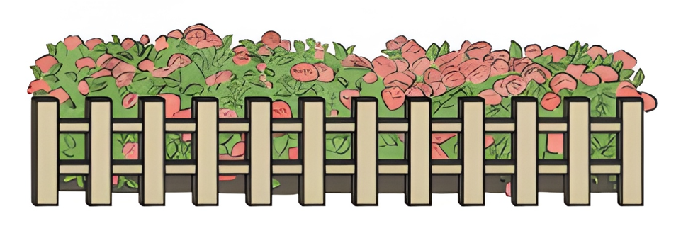
【选自教材第71页 做一做 第1题】
1. 生活中，你在哪里见过互相平行和互相垂直的现象？
说一说。

Slide 12
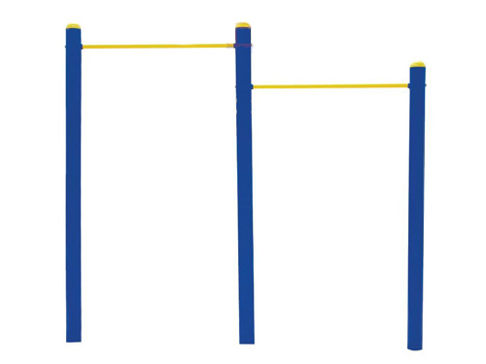

易错点：判断两条直线是否互相垂直的方法是看它们相交所成的角是否为直角，与两条直线放置的方向无关。

Slide 13
【选自教材第72页 做一做 第2题】
2. 像下图那样，将两根硬纸条相交，旋转其中一根，
观察角度的变化。你发现了什么？
当旋转到两根硬纸条夹角
为90°时，它们互相垂直，
这时形成的 4 个角都是直角。

Slide 14
【选自教材第72页 做一做 第3题】
3. 下面各组直线互相垂直吗？量一量，说一说。
互相垂直
互相不垂直
互相垂直
互相不垂直

Slide 15
学习这节课后，你们有什么收获？
不相交 平行
同一平面内两条直线的位置关系：
垂直
相交
不垂直

